Slide 1
Волшебные камни

Slide 2
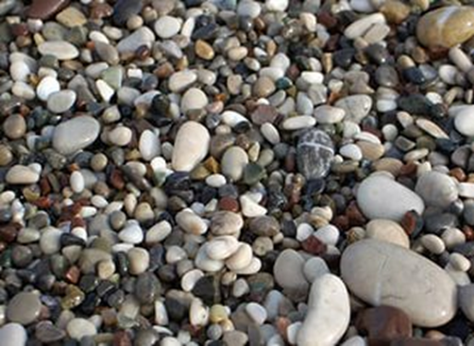
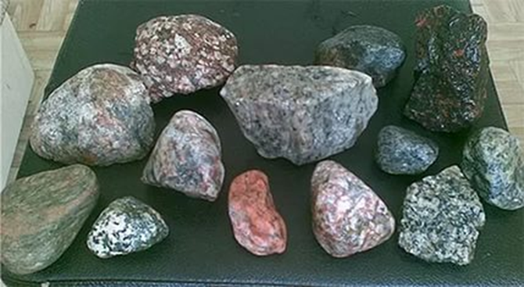
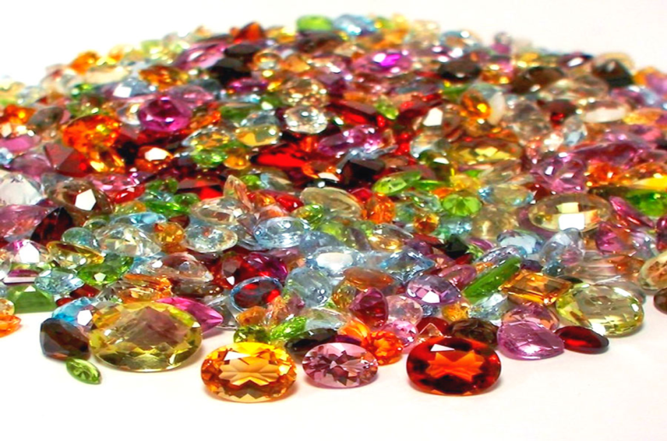
Натуральные камни – это не просто красиво, но еще и целебно! …От персидского «фирюза», что означает, камень счастья.

Slide 3
Актуальность :
Живя в стране богатой полезными ископаемыми, у детей нет знаний об окружающих нас камнях и минералах. Знакомство детей с разнообразием камней помогает ближе познакомиться с природой России.
Непосредственное общение с камнями оказывает большое влияние на формирование нравственных чувств у ребенка, способствует
Формированию активного словаря, развивает воображение, способствует гармоничному развитию личности..
Приобщение детей к исследовательской деятельности является
Средством формирования у них любознательности, интереса и бережного отношения к природным богатством.

Slide 4
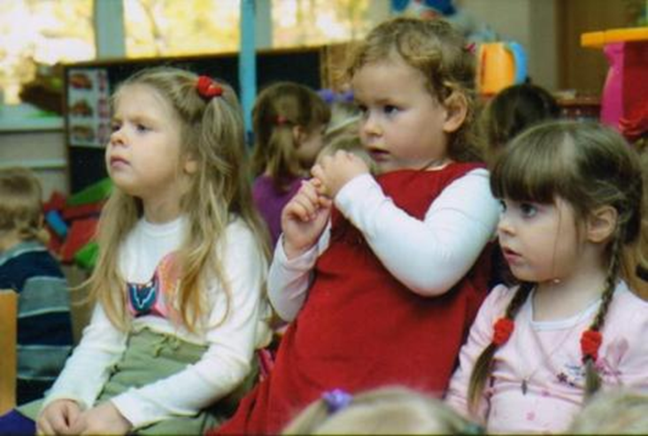
Цель :
развитие у ребёнка собственного представления о себе;
преодоление трудностей в коммуникативных навыках;
психокоррекция невротических и эмоциональных расстройств; психопрофилактика конфликтности, тревожности;
оптимизация психического развития в детском возрасте.

Slide 5
Задачи:
Образовательные:
Сформировать внутреннюю позицию воспитанника, мотивация его на учебную деятельность;
Способствовать умению организовывать, планировать свою работу, контролировать и оценивать свои действия;
Учить воспринимать и анализировать сообщения.
Развивающие:
Развивать познавательные способности и произвольное внимание детей посредством поисковой деятельности (интерес к камням, умение обследовать их и называть свойства: крепкий, твердый, неровный или гладкий, тяжелый, блестящий, красивый и др.; дать представление о том, что камни бывают речными и морскими (речные камни имеют разную форму, иногда острые углы; морские камни всегда округлой формы, гладкие), что многие камни очень твердые и прочные, поэтому их широко используют в строительстве).
Развивать воображение ребёнка, его речевую активность, кинестетическую чувствительность и мелкую моторику рук.
Развивать эмоциональную отзывчивость, любознательность.

Slide 6
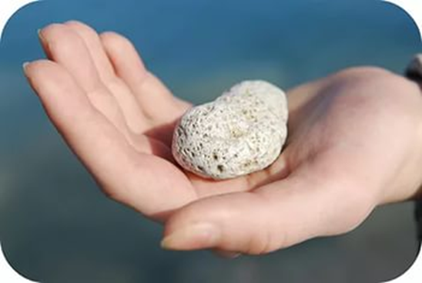
Психокоррекционные: Снижение уровня нарушений эмоционально-волевой сферы посредствам камнетерапии. Развитие конструктивных поведенческих реакций. Формирование способности эмоционального саморегулирования. Вызвать положительные эмоции, связанные с новыми впечатлениями;

Slide 7
Что мы знаем о камнях? | Что мы хотим узнать? | Где узнать ответы на ваши вопросы?
*Камни твердые, а еще они разные. * Из них делают дома, дворцы, мосты и для опытов. *Из них делают браслеты, бусы и берут для изучения. *Бывают каменные дороги и стены. *Из них делают колонны, серьги. * Я знаю мрамор, из него бывают ступеньки и чаша. Я видела в музеи. * Я знаю гранит. Он есть у меня дома. * У меня дома есть каменная фигурка. | *Почему камни бывают красивые и блестящие? *Как из них делают драгоценности? *Какие бывают камни? *Как появились камни? *Как из камней получают украшения? *Почему камни такие разные? Откуда взялись камни? Почему камни такие разные? | *Спрошу у мамы и папы. *Расскажет воспитатель. *Нужно посмотреть в книжке. *Есть все в компьютере. *Посмотреть в журнале. *Найти картинки про камни.

Slide 8
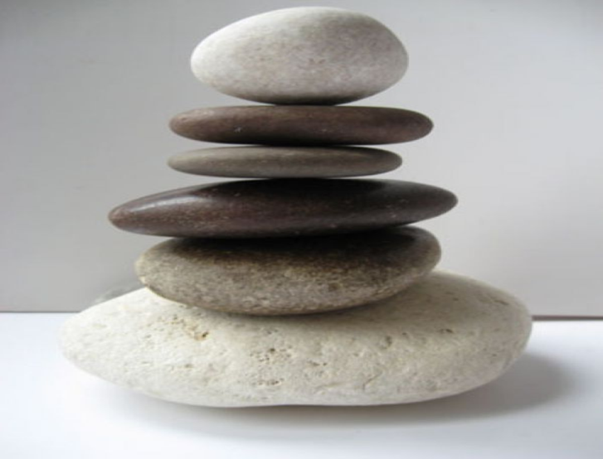
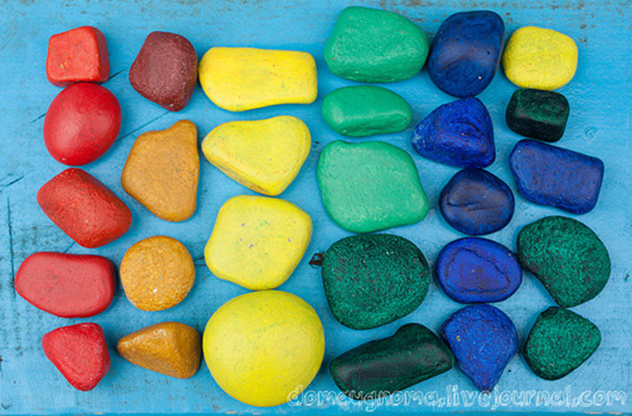
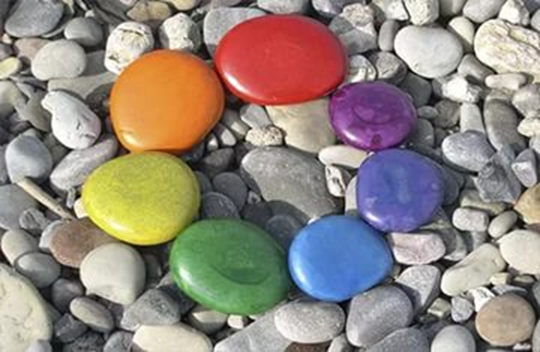
Знакомство с камнем: счёт, раскладывание по цвету и форме.

Slide 9
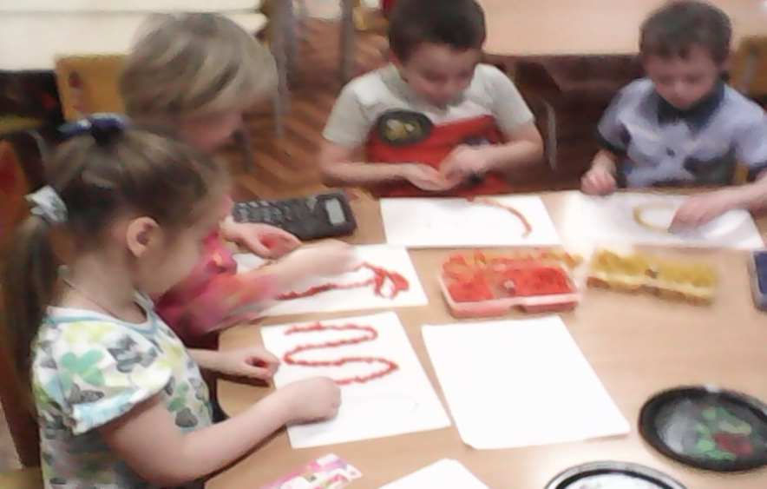
Игры с камешками стимулируют и выравнивают эмоциональный фон. Помогают преодолевать трудности в коммуникативных навыках и эмпатии у детей.
Игры:
«Разложи камушки»
«Разложите камушки дорожками»
«Разложи камушки по бутылочкам»
«Волшебный мешочек»
«Найди пару»
«Составь букву»
«Собери бусы»

Slide 10
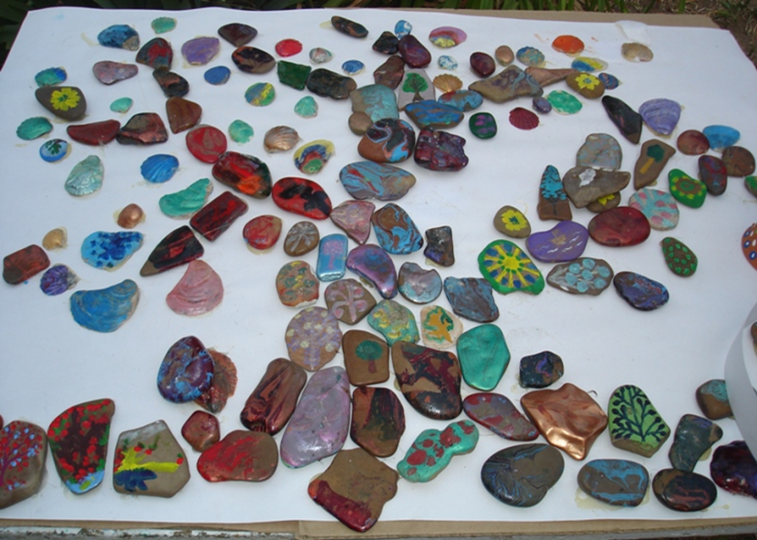
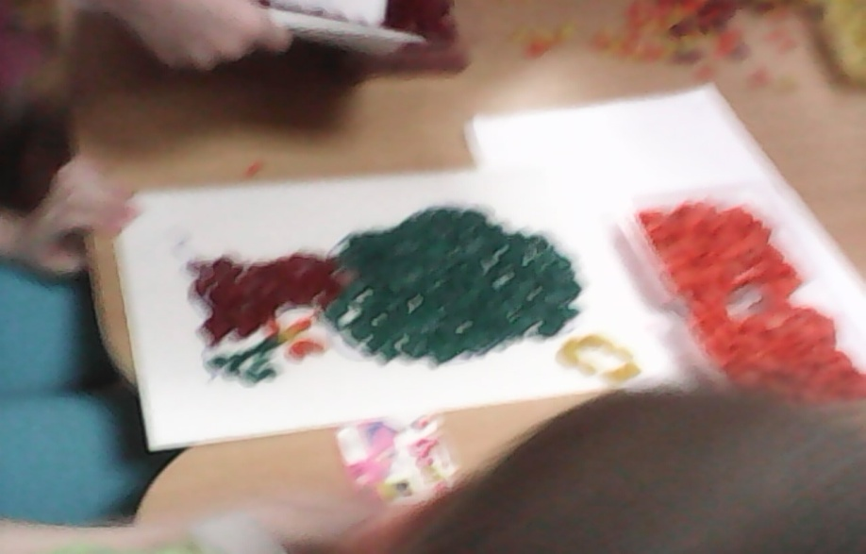
Создание каменных картин

Slide 11
Совместная деятельность взрослого и детей осуществляется с учетом интеграции образовательных областей.

Slide 12
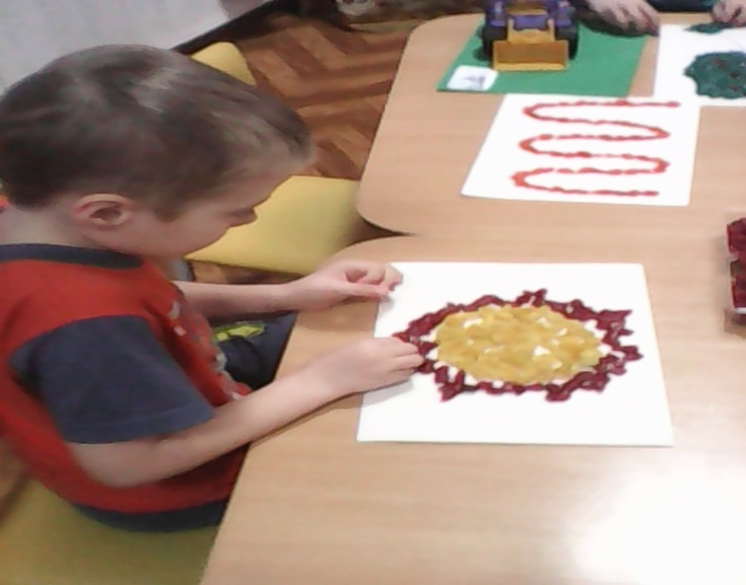
Игра с камешками – применима для индивидуальной и групповой арт-терапии. Снятие усталости, напряжения, разрешения негативных эмоциональных переживаний. Способствует активному развитию познавательной сферы, задействованы все психические процессы: память, внимание, восприятие, воображение, делая умозаключения, активно включается мыслительная деятельность.

Slide 13
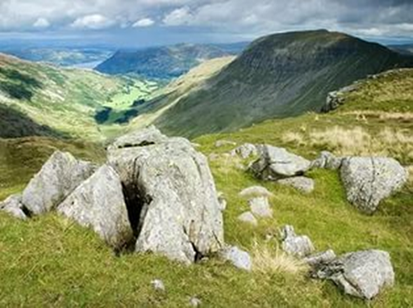
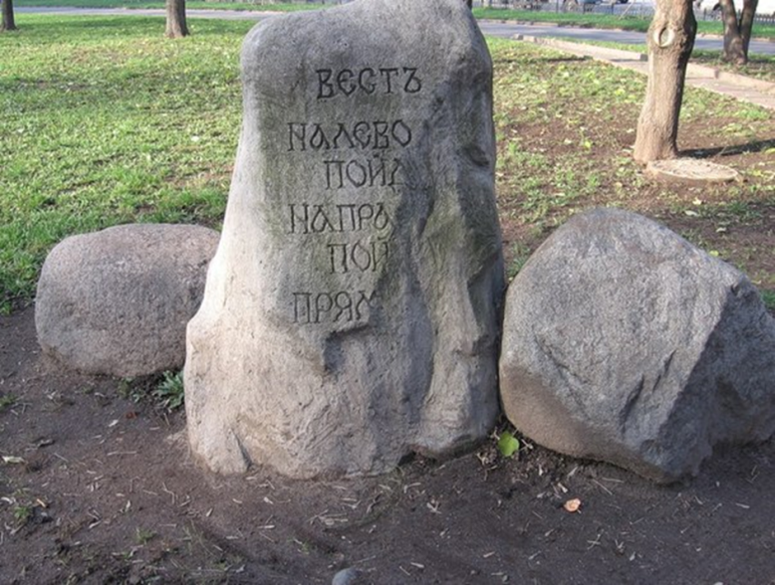
А лучший отдых – это в горах. Там спокойно, тепло и уютно. Это то место, где можно отдохнуть душой, восстановить утраченные силы, запастись положительной энергией.

Slide 14
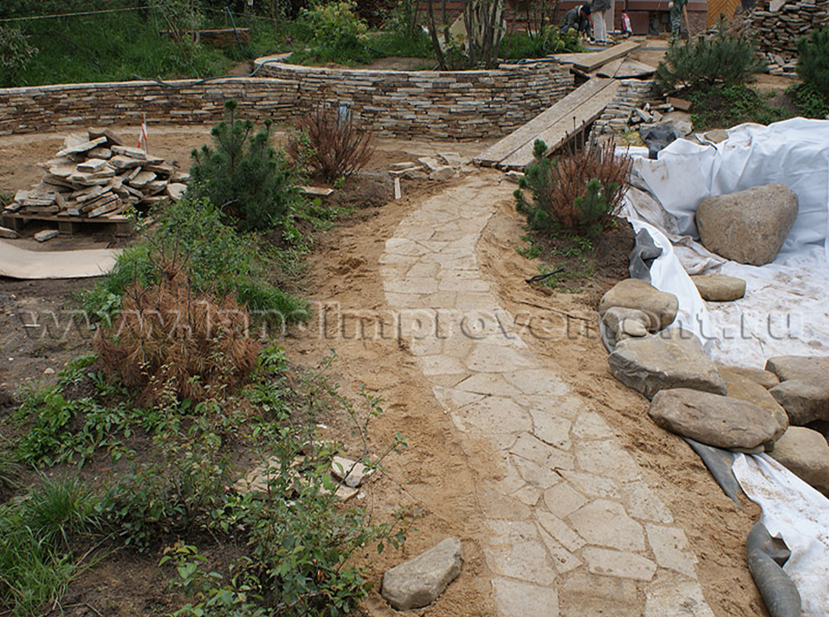
Для всех камень синоним чего-то крепкого, нерушимого, защищаемого!

